Slide 1
第五章 JSP

Slide 2
内容概要
JSP的运行原理
JSP 脚本片段和声明
JSP指令
JSP九大内置对象&四大作用域
EL表达式
JSTL标签
MVC设计模式

Slide 3
JSP起源
在很多动态网页中，绝大部分内容都是固定不变的，只有局部内容需要动态产生和改变。
如果使用Servlet程序来输出只有局部内容需要动态改变的网页，其中所有的静态内容也需要程序员用Java程序代码产生，整个Servlet程序的代码将非常臃肿，编写和维护都将非常困难。
对大量静态内容的美工设计和相关HTML语句的编写，并不是程序员所要做的工作，程序员对此也不一定在行。网页美工设计和制作人员不懂Java编程，更是无法来完成这样的工作。
Notes:
试想一下,要使用Servlet程序来输出sina的首页,这是多么可怕的一件事情.

Slide 4
JSP技术
为了弥补 Servlet 的缺陷，SUN公司在Servlet的基础上推出了JSP（Java Server Pages）技术作为解决方案。
JSP是简化Servlet编写的一种技术，它将Java代码和HTML语句混合在同一个文件中编写，只对网页中的要动态产生的内容采用Java代码来编写，而对固定不变的静态内容采用普通静态HTML页面的方式编写。
JSP看上去是HTML，但是其本质是Servlet
JSP 页面的文件扩展名必须为.jsp
Notes:
在JSP页面中编写的Java代码需要嵌套在<%和%>中，称之为脚本片段（Scriptlets），没有嵌套在<%和%>之间的内容被称之为JSP的模版元素。

Slide 5
JSP的运行原理
WEB容器（Servlet引擎）接收到以.jsp为扩展名的URL的访问请求时，它将把该访问请求交给JSP引擎去处理。
每个JSP 页面在第一次被访问时，JSP引擎将它翻译成一个Servlet源程序，接着再把这个Servlet源程序编译成Servlet的class类文件，然后再由WEB容器（Servlet引擎）像调用普通Servlet程序一样的方式来装载和解释执行这个由JSP页面翻译成的Servlet程序。
在WEB应用程序正式发布之前，将其中的所有JSP页面预先编译成Servlet程序。
*.jsp _--- tomcat -- > 翻译成 -- > *.java ----- > *.class 最后运行的是*.class
Notes:
JSP文件就像普通的HTML文件一样，它们可以放置在WEB应用程序中的除了WEB-INF及其子目录外的其他任何目录中，JSP页面的访问路径与普通HTML页面的访问路径形式也完全一样。
举例：ROOT根目录下面的JSP文件就是直接采用Servlet程序发布的

Slide 6


JSP的继承关系
index.jsp代码片段
编译后的index_jsp代码片段
Notes:
查看其编译后的源码 到workspace发布的服务器下的work下找

Slide 7
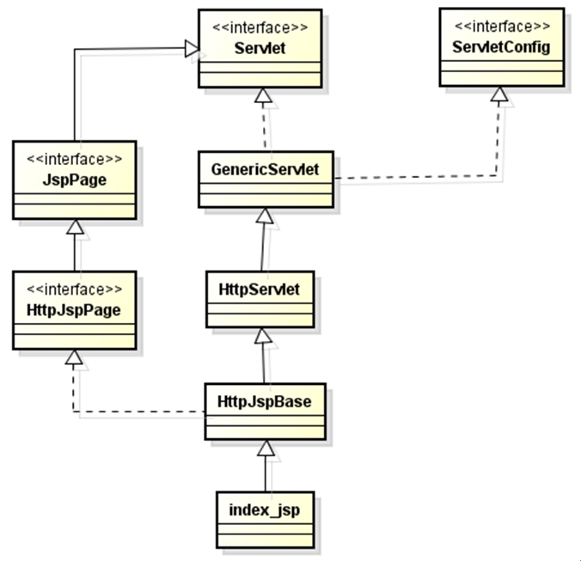
JSP的运行原理
Notes:
通过 index_jsp 继承HttpJspBase，查看源码推出继承管理， 另外也验证了jsp 本质是servlet

Slide 8
JSP脚本片断
JSP脚本片断（scriptlet）是指嵌套在<% 和 %>之中的一条或多条Java程序代码。
在JSP脚本片断中，可以定义变量、执行基本的程序运算、调用其他Java类、访问数据库、访问文件系统等普通Java程序所能实现的功能。
在JSP脚本片断可以直接使用JSP提供的隐式对象来完成WEB应用程序特有的功能。

Slide 9
JSP脚本片断
JSP脚本片断中的Java代码将被原封不动地搬移进由JSP页面所翻译成的Servlet的_jspService方法中，所以，JSP脚本片断之中只能是符合Java语法要求的程序代码，除此之外的任何文本、HTML标记、其他JSP元素都必须在脚本片断之外编写。
JSP脚本片断中的Java代码必须严格遵循Java语法。

Slide 10
JSP脚本片断
在一个JSP页面中可以有多个脚本片断（每个脚本片断代码嵌套在各自独立的一对<% 和 %>之间），在两个或多个脚本片断之间可以嵌入文本、HTML标记和其他JSP元素。
举例：
<% int x = 3; %>
<p>这是一个HTML段落</p>
<% out.println(x); %>
多个脚本片断中的代码可以相互访问，犹如将所有的代码放在一对<% %>之中的情况。
举例：上面的JSP内容与下面的JSP内容具有同样的运行效果
<p>这是一个HTML段落</p>
<% int x = 3;
out.println(x); %>

Slide 11
JSP脚本片断
单个脚本片断中的Java语句可以是不完整的，但是多个脚本片断组合后的结果必须是完整的Java语句。例如，涉及条件和循环处理时，多个脚本片断及其他元素组合的结果必须能形成完整的条件和循环控制语句。
举例：
<%if（java条件表达式）{%>
其他元素
<%}else{%>
其他元素
<%}%>

Slide 12
JSP声明
JSP声明将Java代码封装在<%！和 %>之中，它里面的代码将被插入进Servlet的_jspService方法的外面，所以，JSP声明可用于定义JSP页面转换成的Servlet程序的静态代码块、成员变量和方法 。
多个静态代码块、变量和函数可以定义在一个JSP声明中，也可以分别单独定义在多个JSP声明中。
JSP隐式对象的作用范围仅限于Servlet的_jspService方法，所以在JSP声明中不能使用这些隐式对象。
<%!
//成员变量
private String name = "Jack";
public void aa() {
System.out.println("hello!");
}
%>

Slide 13
JSP注释
JSP注释的格式：
<%-- 注释信息 --%>
JSP引擎在将JSP页面翻译成Servlet程序时，忽略JSP页面中被注释的内容。
Notes:
JSP表达式中的变量或表达式后面不能有分号（;），JSP表达式被翻译成Servlet程序中的一条out.print(…)语句。

Slide 14
JSP表达式
JSP表达式（expression）提供了将一个java变量或表达式的计算结果输出到客户端的简化方式，它将要输出的变量或表达式直接封装在<%= 和 %>之中。
举例：Current time: <%= new java.util.Date() %>
JSP表达式中的变量或表达式的计算结果将被转换成一个字符串，然后被插入进整个JSP页面输出结果的相应位置处。
JSP表达式中的变量或表达式后面不能有分号（;），JSP表达式被翻译成Servlet程序中的一条out.print(…)语句。

Slide 15
如何查找JSP页面中的错误
JSP页面中的JSP语法格式有问题，导致其不能被翻译成Servlet源文件，JSP引擎将提示这类错误发生在JSP页面中的位置（行和列）以及相关信息。
JSP页面中的JSP语法格式没有问题，但被翻译成的Servlet源文件中出现了Java语法问题，导致JSP页面翻译成的Servlet源文件不能通过编译，JSP引擎也将提示这类错误发生在JSP页面中的位置（行和列）以及相关信息。
JSP页面翻译成的Servlet程序在运行时出现异常，这与普通Java程序的运行时错误完全一样，Java虚拟机将提示错误发生在Servlet源文件中的位置（行和列）以及相关信息。

Slide 16
JSP指令简介
JSP指令（directive）是为JSP引擎而设计的，它们并不直接产生任何可见输出，而只是告诉引擎如何处理JSP页面中的其余部分。
JSP指令的基本语法格式：
<%@ 指令 属性名="值“ %>
举例：<%@ page contentType="text/html;charset=UTF-8"%>
注意：属性名部分是大小写敏感的。
在目前的JSP 2.0中，定义了page、include和taglib这三种指令，每种指令中又都定义了一些各自的属性。
Notes:
如果要在一个JSP页面中设置同一条指令的多个属性，可以使用多条指令语句单独设置每个属性，也可以使用同一条指令语句设置该指令的多个属性。

Slide 17
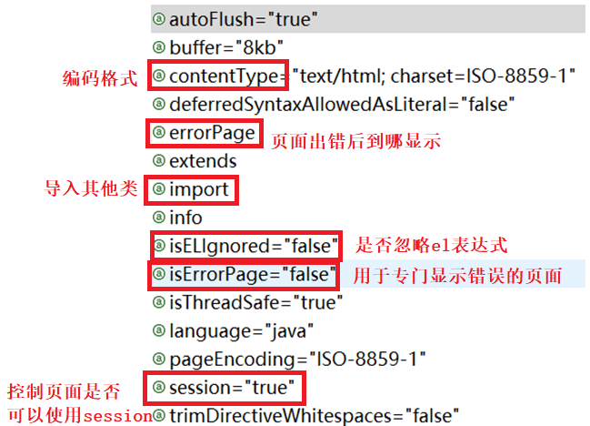
Page指令
page指令用于定义JSP页面的各种属性
Notes:
page指令最好是放在整个JSP页面的起始位置。
讲解page指令的session属性时，实际演示一下所生成的Servlet源文件。的session内置对象
import

Slide 18
include指令
include指令用于通知JSP引擎在翻译当前JSP页面时将其他文件中的内容合并进当前JSP页面转换成的Servlet源文件中，这种在源文件级别进行引入的方式称之为静态引入，当前JSP页面与静态引入的页面紧密结合为一个Servlet。
语法：
<%@ include file="relativeURL"%>
其中的file属性用于指定被引入文件的路径。
Notes:
<%@ include file=”被包含的页面的路径”%> 将你的还没有执行的源代码导出过来
我们之前用的 RequestDispatcher.include(req,resp)动态导入 – 将你执行的结果导入过来

Slide 19
JSP标签
JSP还提供了一种称之为Action（动作标签）的元素，在JSP页面中使用Action元素可以完成各种通用的JSP页面功能，也可以实现一些处理复杂业务逻辑的专用功能。
Action元素采用XML元素的语法格式，即每个Action元素在JSP页面中都以XML标签的形式出现。
JSP规范中定义了一些标准的Action元素，这些元素的标签名都以jsp作为前缀，并且全部采用小写，例如，<jsp:include>、<jsp:forward>等等。

Slide 20
<jsp:forward>标签
<jsp:forward>标签用于把请求转发给另外一个资源。
语法：
<jsp:forward page="relativeURL | <%=expression%>" />
page属性用于指定请求转发到的资源的相对路径，它也可以通过执行一个表达式来获得。

Slide 21
JSP九大内置对象
public void _jspService(HttpServletRequest request, HttpServletResponse response)
throws java.io.IOException, ServletException
{
***
PageContext pageContext = null;
HttpSession session = null;
ServletContext application = null;
ServletConfig config = null;
JspWriter out = null;
Object page = this;
***
Throwable exception =
org.apache.jasper.runtime.JspRuntimeLibrary.getThrowable(request);
***
}

Slide 22
out隐式对象
在JSP页面中应使用out隐式对象来向客户端发送文本形式的实体内容。
out对象的类型为JspWriter，JspWriter相当于一种带缓存功能的PrintWriter，设置JSP页面的page指令的buffer属性可以调整它的缓存大小，甚至关闭它的缓存。
本质是还是调用ServletResponse.getWriter方法，

Slide 23
pageContext对象
pageContext对象简介
获得其他隐式对象
引入和跳转到其他资源
访问各个域范围中的属性

Slide 24
pageContext对象简介
pageContext对象封装了当前JSP页面的运行信息，它提供了返回JSP页面的其他隐式对象的方法。
PageContext类中定义了一个setAttribute方法来将对象存储进pageContext对象内部的一个HashMap对象中，同时也定义了一个getAttribute方法来检索存储在该HashMap对象中的对象。
PageContext类除了可以存储和检索自身中的属性对象外，还定义了可以存储和检索其他域范围内的属性对象的方法。

Slide 25
获得其他隐式对象
getPage方法返回page隐式对象
getRequest方法返回request隐式对象
getResponse方法返回response隐式对象
getSession方法返回session隐式对象
getServletContext方法返回application隐式对象
getServletConfig方法返回config隐式对象
getOut方法返回out隐式对象
getException方法返回exception隐式对象

Slide 26
具有与属性相关方法的对象
pageContext
request
session
application
以上四个对象也称为域对象

Slide 27
具有与属性相关方法的对象
pageContext
属性的作用范围仅限于当前JSP页面
Request
属性的作用范围仅限于同一个请求
Session
属性的作用范围限于一次会话，浏览器打开直到关闭关闭称之为一次会话（前提是：在此期间会话不失效）
application
属性的作用范围限于当前web应用，是范围最大属性作用范围，只要在一处设置属性，在其他各处的JSP或Servlet中都可以获取到

Slide 28
与属性(Attribute)相关的方法
获取指定的属性
Object getAttribute(java.lang.String name)
获取所有属性名字组成的Enumeration对象
Enumeration getAttributeNames()
Void setAttribute(java.lang.String name, java.lang.Object o) ：设置属性
removeAttribute(String name)：移除指定属性

Slide 29
访问各个域范围中的属性
PageContext类中还提供了对各个域范围的属性进行统一管理的方法，以简化对各个域范围内的属性的访问。
setAttribute方法
public void setAttribute(java.lang.String name,java.lang.Object value)
public void setAttribute(java.lang.String name, java.lang.Object value,int scope)
常量
PageContext.APPLICATION_SCOPE
PageContext.SESSION_SCOPE
PageContext.REQUEST_SCOPE
PageContext.PAGE_SCOPE
getAttribute方法
public java.lang.Object getAttribute(java.lang.String name)
public java.lang.Object getAttribute(java.lang.String name,int scope)
removeAttribute方法
public void removeAttribute(java.lang.String name)
public void removeAttribute(java.lang.String name,int scope)
Notes:
pageContext.getAttribute（）方法从pageContext最小的范围开始找，有没有name属性，如果有输出且停止，如果没有
直到找到application为止

Slide 30
引入和跳转到其他资源
PageContext类中定义了一个forward方法和两个include方法来分别简化和替代RequestDispatcher.forward方法和RequestDispatcher.include方法的调用：
public void forward(java.lang.String relativeUrlPath)
throws javax.servlet.ServletException,java.io.IOException
public void include(java.lang.String relativeUrlPath)
throws javax.servlet.ServletException,java.io.IOException
public void include (java.lang.String relativeUrlPath,boolean flush)
throws javax.servlet.ServletException,java.io.IOException
传递给这些方法的资源路径，如果以“/”开头，表示相对于当前WEB应用程序的根目录，否则，表示相对于当前JSP所映射到的访问路径。

Slide 31
JSP中文乱码
在JSP页面上输入中文，请求页面后不出现乱码
保证contentType=“text/html; charset=UTF-8” 还有
pageEncoding=“UTF-8“，即charset和pageEncoding编码一致，且都支持中文（建议为UTF-8）。还需保证浏览器显示的字符编码和请求的JSP页面的编码一致。
获取中文参数值：默认参数在传输过程中使用的编码为ISO-8859-1
对于POST请求，只要在获取请求信息之前，调用request.setCharacterEncoding(“UTF-8”);
对于Get请求，可以修改Tomcat的server.xml文件，在Connector节点添加useBodyEncodingForURI=“true”属性。

Slide 32
base
base

Slide 33
JSP与Servlet的应用比较
JSP是一种以产生网页显示内容为中心的WEB开发技术，它可以直接使用模版元素来产生网页文档的内容。
JSP技术是建立在Servlet技术基础之上的，所有的JSP页面最终都要被转换成Servlet来运行。
在大型WEB应用程序的开发中，Servlet与JSP经常要混合使用，各司其职，Servlet通常用作控制组件，并处理一些复杂的后台业务，JSP则作为显示组件。

Slide 34
JSP与Servlet的应用比较
一次响应过程可以划分成几个功能模块来协同完成，首先由Servlet完成流程控制和业务处理，并将结果数据存储在request或session域中，然后将请求转发（forward）到JSP页面，再由JSP页面从request或session域中取出结果数据并完成响应内容的输出。
通过这种方式实现业务逻辑与显示内容的分离，从而将应用程序开发者和网页作者的工作分离。

Slide 35
EL表达式
EL: Expression Language，表达式语言
在JSP页面中可以直接使用，
EL用来代替<%=...%>，<%=...%>代表输出，EL表达式是用来输出的
语法：${表达式}
<% out.print(request.getAttribute("name")); %>
<!-- 被以下方式替换了 -->
<%=request.getAttribute("name")%>
<!--又被以下El表达式替换了 -->
${name}
Notes:
name不设置值 ${name} 的取值为“” 空字符串，而<%=request.getAttribute(“name”)%>为null

Slide 36
EL表达式
EL表达式的功能
11个内置对象
从某个范围内取属性值
支持运算符

Slide 37
EL表达式
11个内置对象
pageScope | 表示pageContext的域对象
requestScope | 表示request
sessionScope | 表示session
applicationScope | 表示application
param | 获取参数的
paramValues
header | 获取http头
headerValues
initParam | 获取配置信息
cookie | 表示cookie
pageContext | 最重要的对象- 工具类，可获取其他对象 例如${pageContext.request}
Notes:
通过页面获取一下信息 讲解
1获取请求头header : ${header }<hr>
2获取请求头headerValues : ${headerValues }<hr>
3获取参数param : ${param }<hr>
4获取参数paramValues : ${paramValues }<hr>
5获取配置信息initParam : ${initParam }<hr>
6获取cookie : ${cookie }<hr>
7获取pageScope : ${pageScope }<hr>
8获取requestScope : ${requestScope }<hr>
9获取sessionScope : ${sessionScope }<hr>
10获取applicationScope : ${applicationScope }<hr>
11获取pageContext : ${pageContext }<hr>

Slide 38
EL表达式
pageContext:构建路径
Notes:
通过页面获取一下信息 讲解
1获取请求头header : ${header }<hr>
2获取请求头headerValues : ${headerValues }<hr>
3获取参数param : ${param }<hr>
4获取参数paramValues : ${paramValues }<hr>
5获取配置信息initParam : ${initParam }<hr>
6获取cookie : ${cookie }<hr>
7获取pageScope : ${pageScope }<hr>
8获取requestScope : ${requestScope }<hr>
9获取sessionScope : ${sessionScope }<hr>
10获取applicationScope : ${applicationScope }<hr>
11获取pageContext : ${pageContext }<hr>

Slide 39
EL表达式
从某个范围内取值
1、从四个域中通过key找到简单数据并显示出来
${name}
四个域的寻找顺序是 pageContext，request，session，application。若找不到键值为name的属性值，不会显示null，会显示空字符串。也可以从指定范围内取值
${pageScope.name}
${requestScope.name}
${sessionScope.name}
${applicationScope.name}
Notes:
问题：
<% String name="Jack"; %>
<!-- 因为没有将name放到四个域对象中的任意一个去，所以没有值 -->
${name}

Slide 40
EL表达式
2、取值list，数组类型数据
<%
String[] names = {"Jack","Rose"};
pageContext.setAttribute("names", names);
List<String> list = new ArrayList<String>();
list.add("张三");
list.add("李四");
request.setAttribute("list",list);
%>
<!-- 相当于 pageContext.findAttrbite("names")[0] -->
<!-- 缺点：只能指定数组下标取值，不能遍历 -->
${names[0] }<hr>
${list[1] }<hr>

Slide 41
EL表达式
3、取值map，bean类型数据
<%
Person p = new Person();
p.setId(90);
p.setName("赵七");
pageContext.setAttribute("pp",p);
Map<String,Object> mm = new HashMap<String,Object>();
mm.put("name","张三");
mm.put("person",p);
pageContext.setAttribute("mm", mm);
%>
<!-- 相当于调用pageContext.findAttribute("pp").getName() -->
${pp.name}
<hr/>
<!-- 相当于调用pageContext.findAttribute("mm").get("name") -->
${mm.name} ，${mm.person.name}

Slide 42
EL表达式
支持运算符
1)语法：${运算表达式}
2)常见运算符：==(eq) !=(ne) <(lt) >(gt) <=(le) >=(ge) &&(and) ||(or) !(not)
<!-- 运算符 -->
<%
int aaaa = 5;
int bbbb = 6;
pageContext.setAttribute("aaaa",aaaa);
pageContext.setAttribute("bbbb",bbbb);
%>
${1+1 }
${aaaa==bbbb }
Notes:
判断是否为空：${empty name }例子
<%List list = new ArrayList();
pageContext.setAttribute("aa",list); %>
<!-- aa==null || aa.equls("") || aa.isEmpty(); -->
${empty aa}

Slide 43
EL表达式
支持运算符
3)判断是否为空：${empty name }
Empty 1：用于判断是否某个值是否存在。如果一个字符串为””则也是true.
2：用于判断集合类是否里面没有数据。
4)三目运算符：${name == null?"null":name }
<!-- 运算符 -->
<%
List list2 = new ArrayList();
pageContext.setAttribute("aa",list2);
%>
<!-- aa==null || aa.equls("") || aa.isEmpty(); -->
${empty aa}
${aaaa==bbbb?1:0}

Slide 44

JSTL标签
JSTL简介
Java Standard Tag Libraray，是apache对EL表达式的扩展（也就是说JSTL依赖EL），JSTL是标签语言。
不是JSP的内置标签，使用时需要导包（jstl-1.2.jar）

Slide 45
JSTL标签
JSTL标签库包括五个,分别是
1、core：核心标签库 核心标签，执行一些输出，设置值，可遍历
2、fmt：格式化标签库 格式化标签，可格式化日期、数字等
3、sql：数据库标签库 用于在页面执行sql
4、xml：xml标签库 操作XML的标签
5、JSTL函数 字符串处理函数

Slide 46
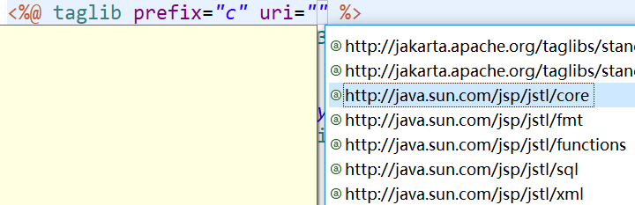
JSTL标签
JSP页面中使用taglib指令导入标签库
<%@ taglib prefix="c" uri="http://java.sun.com/jsp/jstl/core"%>
prefix="c"：指定标签库的前缀
uri="http://java.sun.com/jstl/core"：指定标签库的uri

Slide 47
JSTL标签
core标签
c:out 输出信息到页面，相当于${}
<c:out value="jack"></c:out>
<%
request.setAttribute("name", "rose");
%>
<br/>
${name}
<br/>
<!-- default:默认值 -->
<c:out value="${name}" default="没有值"></c:out>

Slide 48
JSTL标签
c:set 设置值
<!-- 2、c:set 设置值 -->
<c:set var="cset" value="hello c:set" scope="request"></c:set>
${requestScope.cset }
c:remove 设置值
<!-- 3、c:remove 删除值 -->
<c:remove var="cset" scope="request"/>
${cset }
Scope: 可选四大域对象page|request|session|application，默认为page

Slide 49
JSTL标签
c:url 输出路径
<c:url value="/"></c:url><br>
<c:url var="curl" value="/index.jsp"></c:url>
<a href="${curl}">GO</a>
c:if 判断
<c:if test="${param.age<20 }">
太小了，未到达法定结婚年龄！
</c:if>

Slide 50
JSTL标签
c:choose 判断 相当于if elseif else
<c:choose>
<c:when test="${param.age<20}">
小于20...
</c:when>
<c:when test="${param.age>=20 && param.age<=100}">
20~100...
</c:when>
<c:otherwise>
大于100...
</c:otherwise>
</c:choose>

Slide 51
JSTL标签
c:forEach 遍历
items | 要被循环的信息
begin | 开始的元素（0=第一个元素，1=第二个元素）
end | 最后一个元素（0=第一个元素，1=第二个元素）
step | 每一次迭代的步长
var | 代表当前条目的变量名称
varStatus | 代表循环状态的变量名称 .count 表示迭代计数

Slide 52
JSTL标签
c:forEach 遍历
<!-- 7.1、c:forEach 遍历数组-->
<% String[] aa = {"1A","2A","3A"};
pageContext.setAttribute("aa", aa);
%>
<c:forEach var="a" items="${aa}">
${a} <br/>
</c:forEach>
<!-- 7.2、c:forEach 遍历list-->
<% List<String> list = new ArrayList<String>();
list.add("aaa");
list.add("bbb");
pageContext.setAttribute("list", list);
%>
<c:forEach items="${list}" var="s">
${s}<br/>
</c:forEach>

Slide 53
JSTL标签
c:forEach 遍历
<!-- 7.3、c:forEach 遍历map-->
<% Map<String,Object> map = new HashMap();
map.put("name", "Jack");
map.put("age", 55);
pageContext.setAttribute("mm", map);
%>
<!-- for(Entry en:map.entrySet()) -->
<c:forEach items="${mm}" var="en">
${en.key}=${en.value}<br />
</c:forEach>
<!-- 7.4、c:forEach 计数-->
<c:forEach var="i" begin="10" end="30" step="5" varStatus="status">
${i}, 第${status.count }个<br />
</c:forEach>
Notes:
count：循环元素的个数
index：循环元素的下标
first：是否为第一个元素
last：是否为最后一个元素
current：当前元素

Slide 54
MVC设计模式
MVC模式简介
MVC模式（Model-View-Controller）是模型(model)－视图(view)－控制器(controller)的缩写，一种软件设计典范，用一种业务逻辑、数据、界面显示分离的方法组织代码，将业务逻辑聚集到一个部件里面，在改进和个性化定制界面及用户交互的同时，不需要重新编写业务逻辑
Model(模型)：表示应用程序核心,（比如数据库记录列表）--Bean，封装数据
View(视图)：显示数据，如jsp/html页面
Controller(控制器)：控制页面流转的， 如servlet负责转发

Slide 55
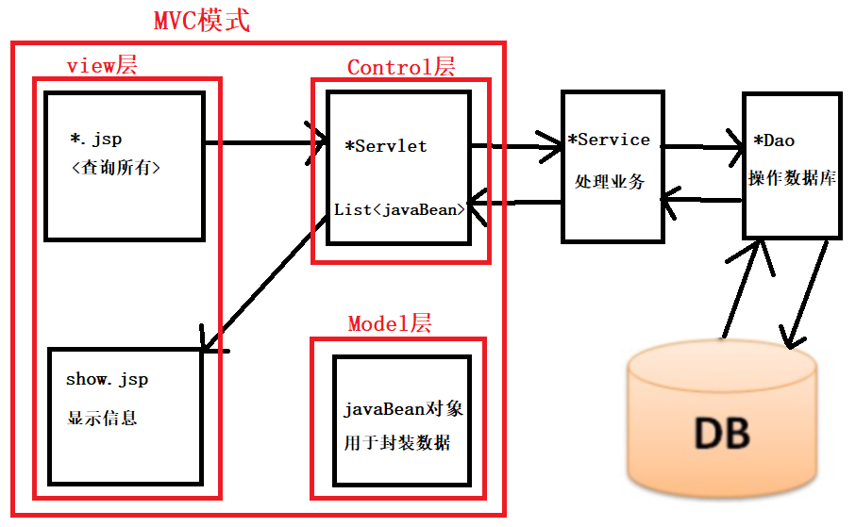
MVC设计模式
Notes:
作业：做一个单表的增删改查

Slide 56
Codeasier 让编码更容易！

